Slide 1
ROS2를 이용한 로봇암
시뮬레이션 제작

Slide 2
프로젝트 개요
프로젝트 목적
  ROS2 환경에서 Doosan E0509 로봇암을 제어하는 시뮬레이션 시스템을 구현
  사용자로부터 입력받은 좌표(x,y,z)를 기반으로 로봇암의 말단(End-Effector)을 해당 위치로 이동
구현 범위
  ROS2 기반 로봇 제어 시스템 구성
  MoveIt2를 활용한 로봇암 경로 계획 및 실행
  Python 언어를 이요한 제어 로직 및 GUI 구현
  PyQt5 기반 사용자 인터페이스 제공
주요 기능
  하나 이상의 목표 좌표 입력 지원
  절대좌표 / 상대 좌표 기준 선택 기능
  로봇암 최대 이동 속도 및 가속도 설정
  입력된 조건을 반영하여 목표 지점 순차 이동
  GUI를 통한 로봇 상태 및 실행 로그 실시간 확인
사용 기술
  ROS2
  MoveIt2
  Python
  PyQt5
  Doosan E0509 Robot
ROS2 + MoveIt + GUI 기반 로봇 제어 시뮬레이션
Notes:
프로젝트 특징 (한 줄 강조용)
GUI 기반 제어 이전에 ROS2 및 MoveIt 환경에서 로봇 제어를 선행 검증하여
시스템의 안정성과 재현성을 확보하였다.
🔎 발표용 한 줄 요약 멘트
“본 프로젝트는 ROS2와 MoveIt2 기반으로 Doosan E0509 로봇암을 제어하며,
사용자 입력 좌표에 따라 말단을 이동시키는 GUI 기반 시뮬레이션 시스템입니다.”

Slide 3


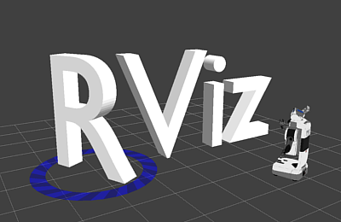
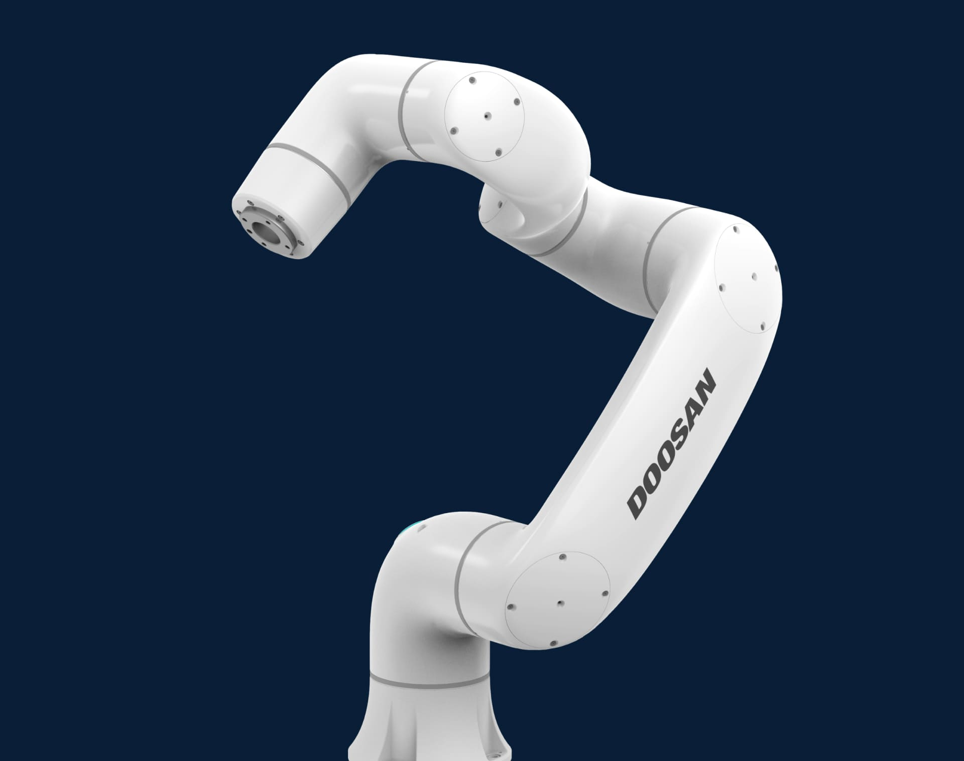
시스템 구성도
목표 좌표(x,y,z) 입력
절대/상대 좌표 기준 선택
속도 및 가속도 값 입력
실행 버튼을 통해 로봇 제어 요청
로봇 상태 및 실시간 로그 출력
입력된 목표 좌표를 기반으로 경로 계획 수행
로봇의 관절 제한 및 속도 조건 반영
계획된 경로를 로봇으로 전달하여 실행
Rviz를 통해 로봇 상태, 경로 계획 결과 및 실행 상태
실시간으로 시각화
경로 계획 단계에서 시뮬레이션 기반 검증 수행
MoveIt에서 생성된 trajectory를 doosan-robot2 컨트롤러를 통해 로봇에 전달
Notes:
설계 특징 (중요 강조 포인트)
GUI는 로봇을 직접 제어하지 않고, MoveIt을 통해 간접 제어
제어 로직과 사용자 인터페이스를 분리하여 안정성 확보
GUI 구현 이전에 MoveIt 및 ROS2 환경에서 CLI 기반 제어를 선행 검증
👉 이 문장 하나로
**“왜 이렇게 설계했는지” + “과제 이해도”**가 동시에 전달됨
🔎 발표용 한 줄 멘트
“본 시스템은 PyQt5 기반 GUI, MoveIt2 모션 플래너,
Doosan E0509 로봇으로 구성되며, GUI는 MoveIt을 통해 로봇을 간접 제어합니다.”

Slide 4

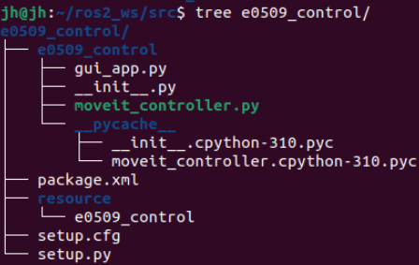
디렉토리 구조
doosan-robot2 패키지
Doosan E0509 로봇 관련 패키지 모음
로봇 description, MoveIt 설정, 컨트롤러 포함
로봇 시뮬레이션 및 Motion Planning 환경 제공
ROS2 Workspace 구조
e0509_control
사용자 제어 및 GUI 구현을 위한 ROS2 Python 패키지
목표 좌표 입력, 속도/가속도 설정 기능 포함
MoveIt을 통한 로봇 제어 로직 구현
e0509_control 상세 구조
gui_app.py
PyQt5 기반 GUI 및 사용자 입력 처리
moveit_controller.py
MoveIt2를 이요한 로봇 제어 및 경로 실행 로직
package.xml
패키지 의존성 및 ROS2 빌드 정보를 정의
setup.py / setup.cfg
ros2 run 명령으로 python 노드를 실행하기 위한 진입점 설정
python 기반 ROS2 패키지 구조를 따르며, ros2 명령을 통해 노드를 실행할 수 있도록 구성
Notes:
설계 의도 (강조 문구)
로봇 드라이버 및 MoveIt 설정 패키지와
사용자 제어 패키지를 분리하여 구성함으로써
시스템의 유지보수성과 재현성을 확보하였다.
🔎 발표용 한 줄 멘트
“외부 로봇 패키지와 사용자 제어 패키지를 분리하여,
제어 로직을 독립적으로 개발하고 실행할 수 있도록 구성했습니다.”

Slide 5
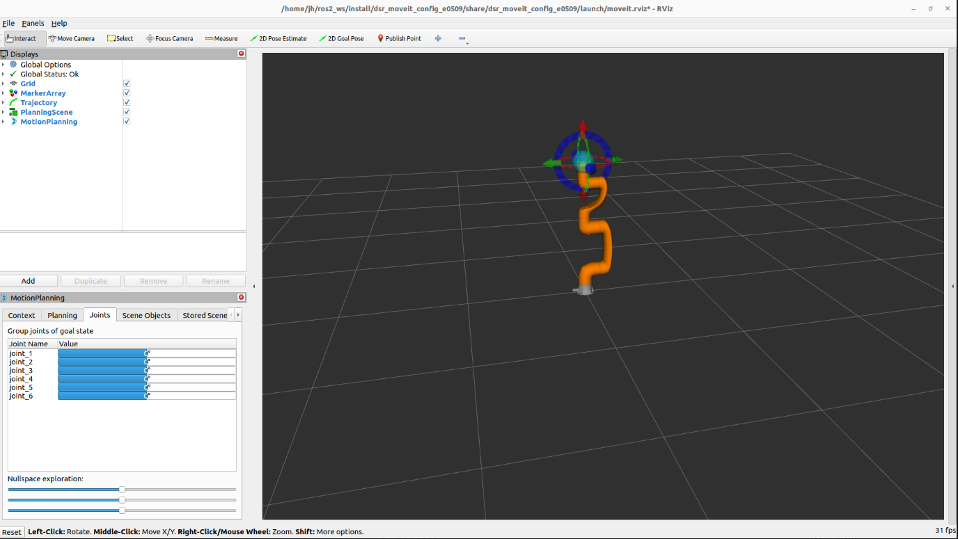
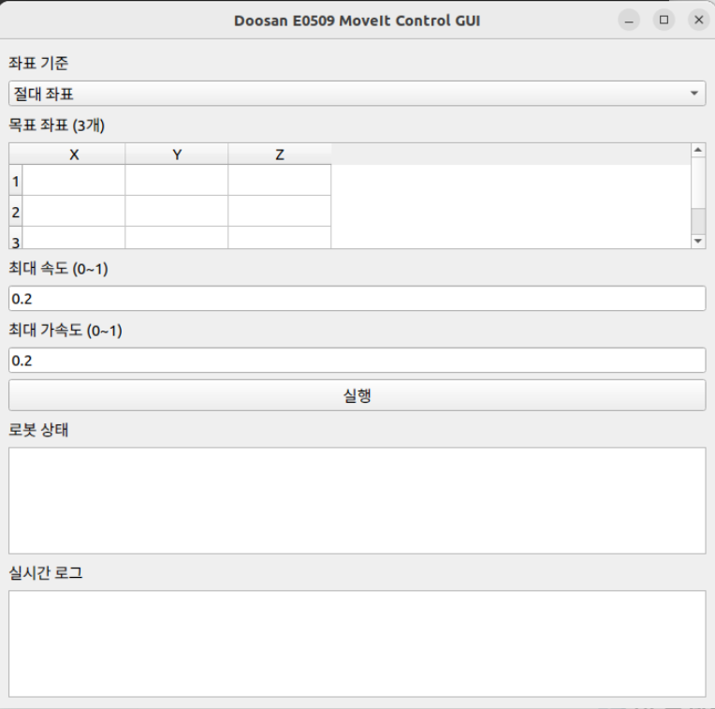
실행 방법
두개의 터미널로 나뉘어 하나는 로봇 환경 실행, 다른 하나는 GUI 기반 제어 노드 실행
ROS2 workspace가 source된 상태에서 실행
MoveIt 및 로봇 환경 실행
(ros2 launch dsr_moveit_config_e0509 demo.launch.py)
GUI 기반 제어 노드 실행
(ros2 run e0509_control gui_app)
Doosan e0509 로봇 모델 및 MoveIt 환경 실행
로봇 컨트롤러와 Rviz를 포함한 시뮬레이션 환경 구성
PyQt5 기반 사용자 인터페이스 실행
목표 좌표, 속도 및 가속도 입력 가능
MoveIt과 통신하여 로봇 제어 명령 전달
Notes:
실행 시 유의사항 (간단)
두 명령어는 서로 다른 터미널에서 실행
ROS2 워크스페이스가 source 된 상태에서 실행
🔎 발표용 한 줄 멘트
“MoveIt 및 로봇 환경을 먼저 launch로 실행한 뒤,
사용자 제어 GUI 노드를 run 명령으로 실행합니다.”

Slide 6
주요 기능 구현
좌표 기준 선택 기능
  절대 좌표/ 상대 좌표 기준 선택 옵션
  절대 좌표 : 로봇 Base 좌표계를 기준으로 목표 위치 이동
  상대 좌표 : 현재 End-Effector 위치를 기준으로 상대이동
사용자 입력 기능
  목표 좌표를(x,y,z) 형식으로 입력 가능
  목표 지점 1개 이상 입력 가능
  입력된 목표 좌표를 순차적으로 경로 계획 및 이동
속도 및 가속도 제어 기능
  로봇 암의 이동 속도 및 가속도 값 설정 가능
  입력된 값이 MoveIt 경로 계획에 반영되어 실행
실행 버튼 기능
  실행 버튼 입력 시, 별도 스레드에서 로봇 제어 실행
상태 모니터링 및 로그 출력 기능
  로봇 연결 상태 확인
  로봇 동작 중 / 정지 상태 표시
  실시간 실행 로그 출력
  각 관절의 현재 Joint 각도 값 표시
  로봇 base 기준 End-Effector 절대 위치 표시

Slide 7
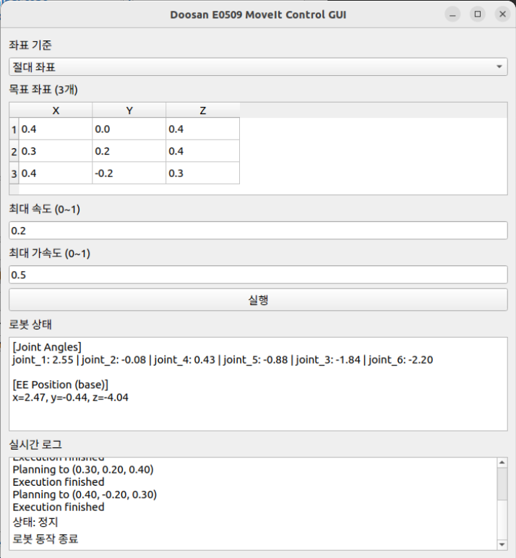
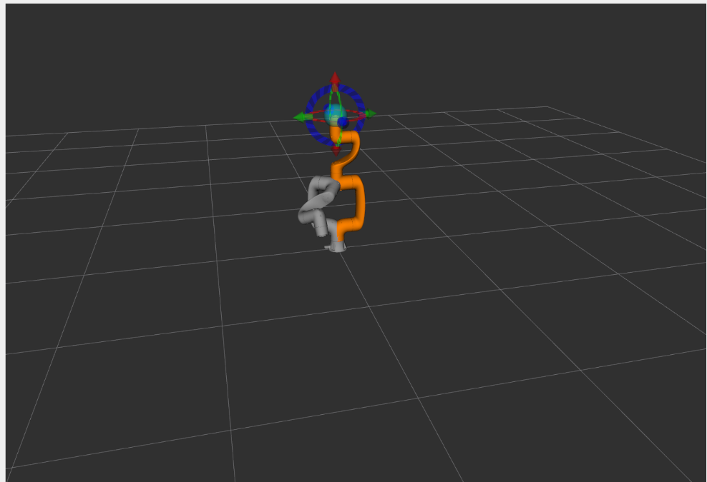
실행 결과
  GUI를 통해 복수의 목표 좌표와 속도·가속도를 입력
  MoveIt 기반 경로 계획이 정상적으로 수행됨을 확인
실행 전
실행 후

Slide 8
요구사항 충족 여부
구분 | 요구사항 내용 | 구현 여부
입력기능 | 목표 좌표 (x, y, z) 입력 | O
입력기능 | 목표 좌표 1개 이상 입력 | O
좌표기준 | 절대 좌표 / 상대 좌표 선택 | O
제어 조건 | 최대 속도 설정 기능 | O
제어 조건 | 최대 가속도 설정 기능 | O
동작 방식 | 입력된 목표 지점 순차 이도 | O
GUI | PyQt5 기반 GUI 구현 | O
GUI | 코드 기반 GUI 구현 | O
GUI 구조 | 버튼 동작 시 별도 스레드 사용 | O
상태 확인 | 로봇 연결 상태 표시 | O
상태 확인 | 로봇 동작 중 / 정지 상태 표시 | O
상태 확인 | 실시간 로그 출력 | O
상태 확인 | 각 관절의 Joint 각도 표시 | O
상태 확인 | End-Effector 절대 좌표 표시 | O
실행 구조 | ros2 launch / ros2 run 기반 실행 | O

Slide 9
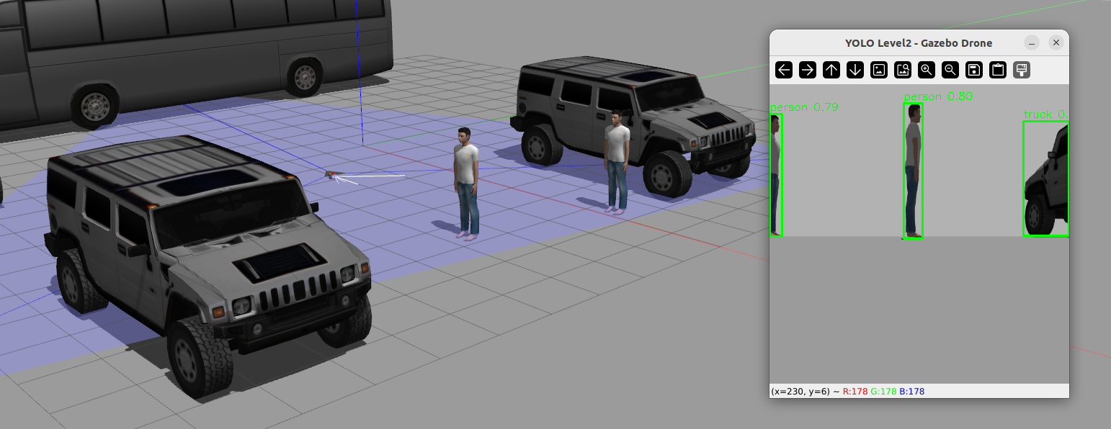
결론 및 제언
결론
  ROS2 및 MoveIt2 기반 Doosan E0509 로봇암 제어 시뮬레이션 시스템 구현
  PyQt5 기반 GUI를 활용한 목표 좌표(x, y, z) 및 속도·가속도 입력 기능 구현
  입력된 목표 좌표를 기반으로 로봇 암 말단(End-Effector)의 순차적 이동 제어 기능 구현
  ros2 launch 및 ros2 run 기반 실행 구조 적용을 통한 시스템 재현성 및 안정성 확보
  MoveIt2 기반 경로 계획 및 실행 결과의 정상 동작 검증
제언(Physical AI 확장 관점)
  ROS2 기반 로봇 제어 시스템의 모듈형 설계 및 확장 가능성에 대한 실습 기반 이해
  GUI 입력부터 로봇 동작까지의 제어 파이프라인 구현을 통한 Physical AI 시스템 구조 이해
  Gazebo 환경에서 YOLOv8 객체 인식 연동 실험을 통한 인식–판단–제어 통합형 로봇 시스템으로의 확장 가능성 확인
<Gazebo 시뮬레이션 기반 객체 인식( YOLOv8 ) 확장 사례>

